Slide 1
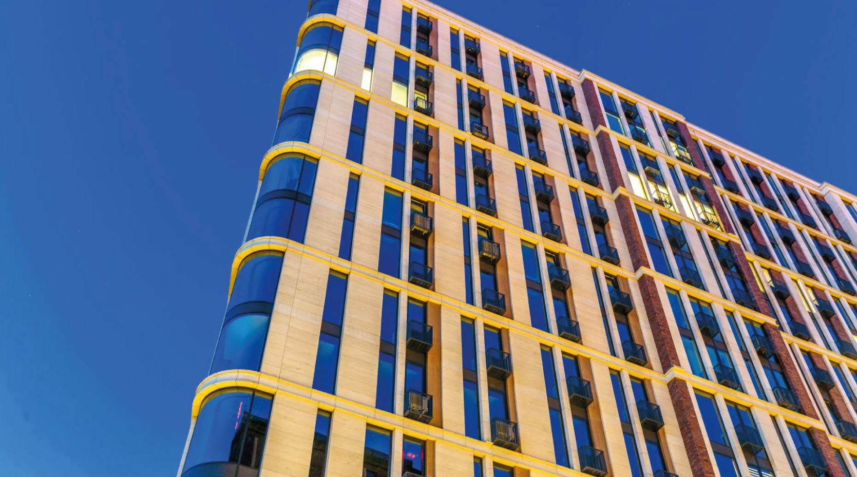
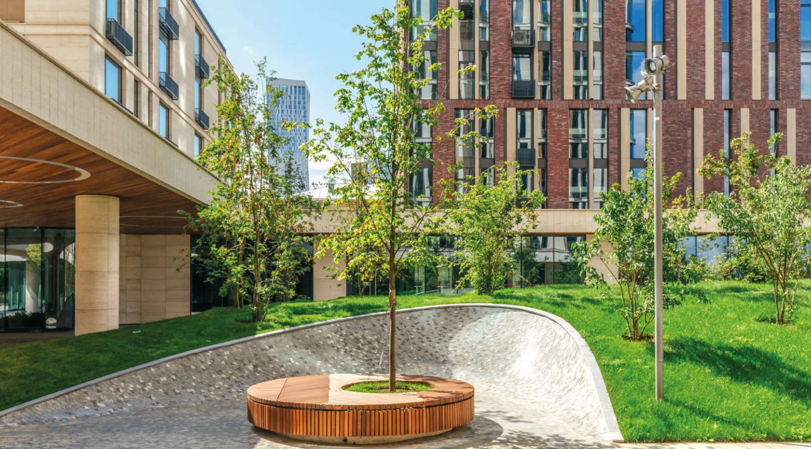
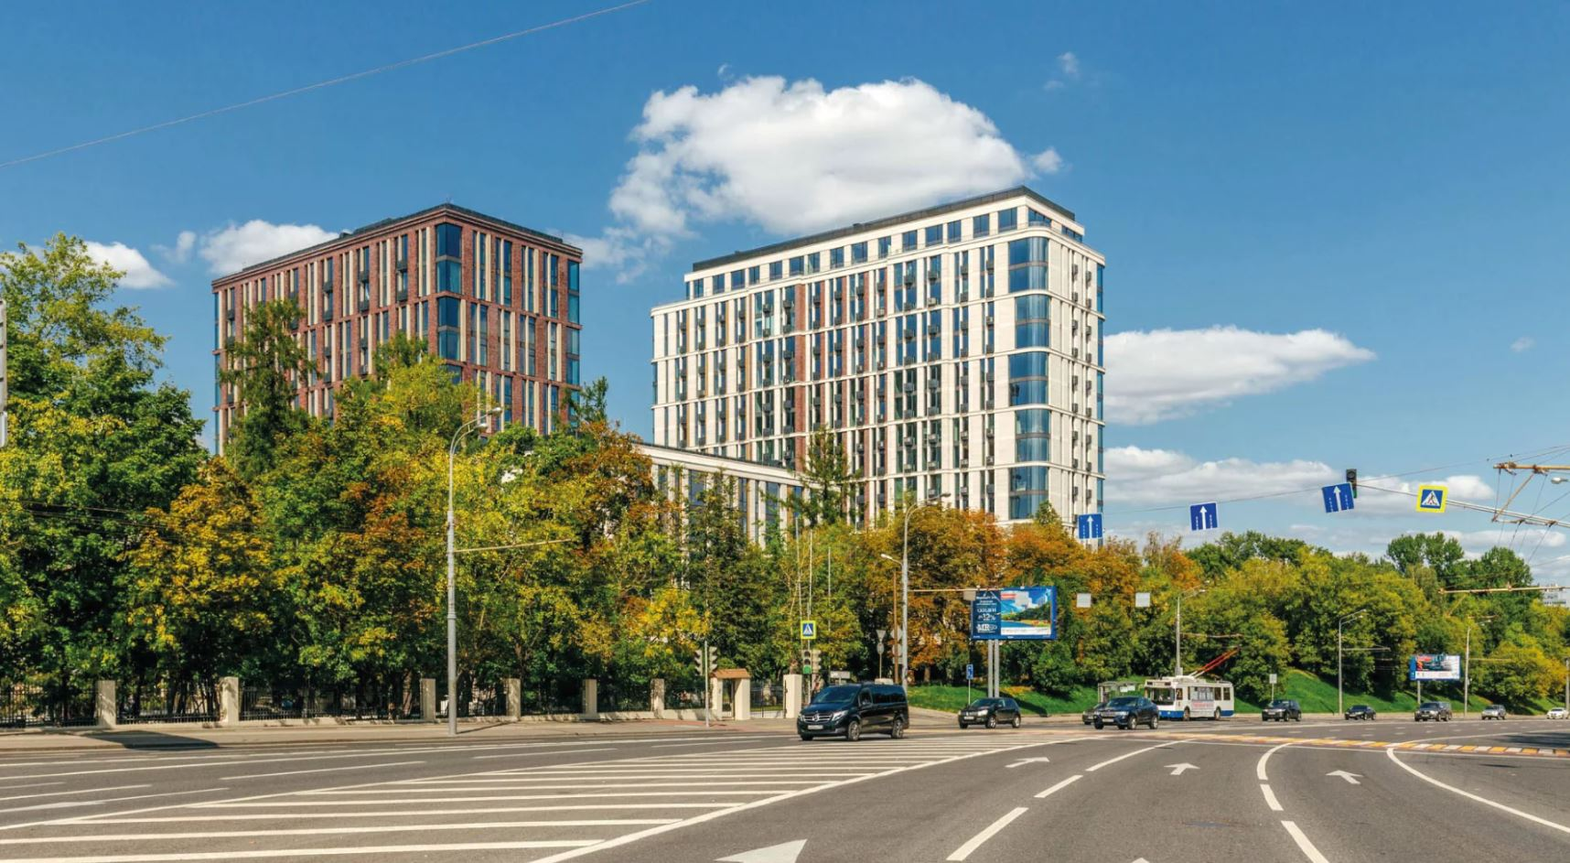
Отчёт о проведённых работах в ЖК Воробьев дом
Октябрь 2021 года

Slide 2
Уважаемые жильцы и собственники помещений!
Мы подготовили для вас краткий отчет о выполненных УК Воробьев дом работах в ЖК Воробьев дом за октябрь 2021 года.
Ваши пожелания и предложения по обслуживанию ЖК просим направлять: на почту info@uk-vorobievdom.ru, по телефону + 7 (495) 940-55-55 или через мобильное приложение «Домиленд».
С заботой о вас,
УК Воробьев дом

Slide 3
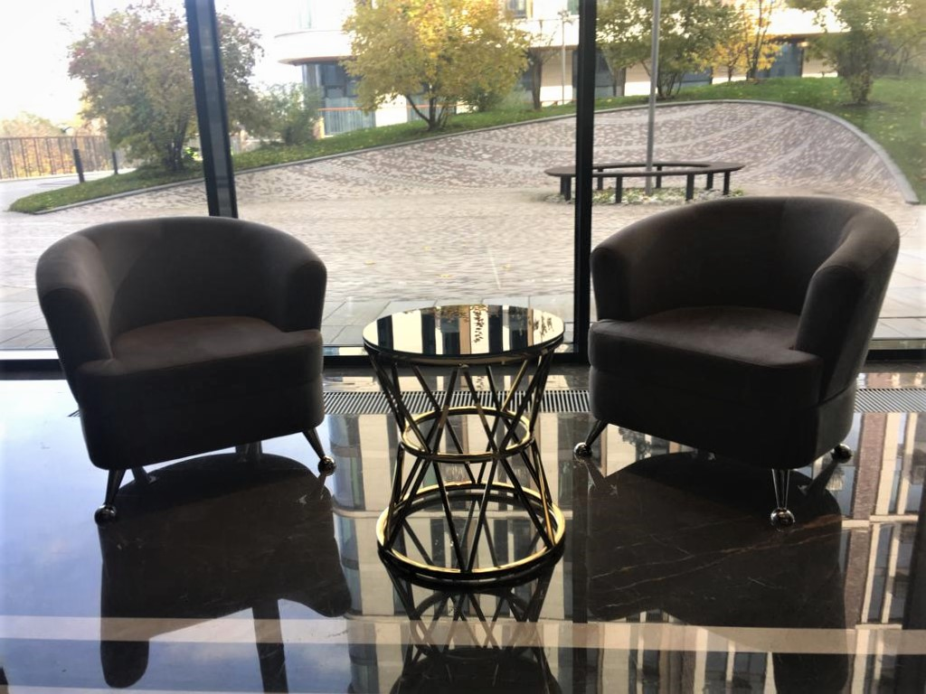
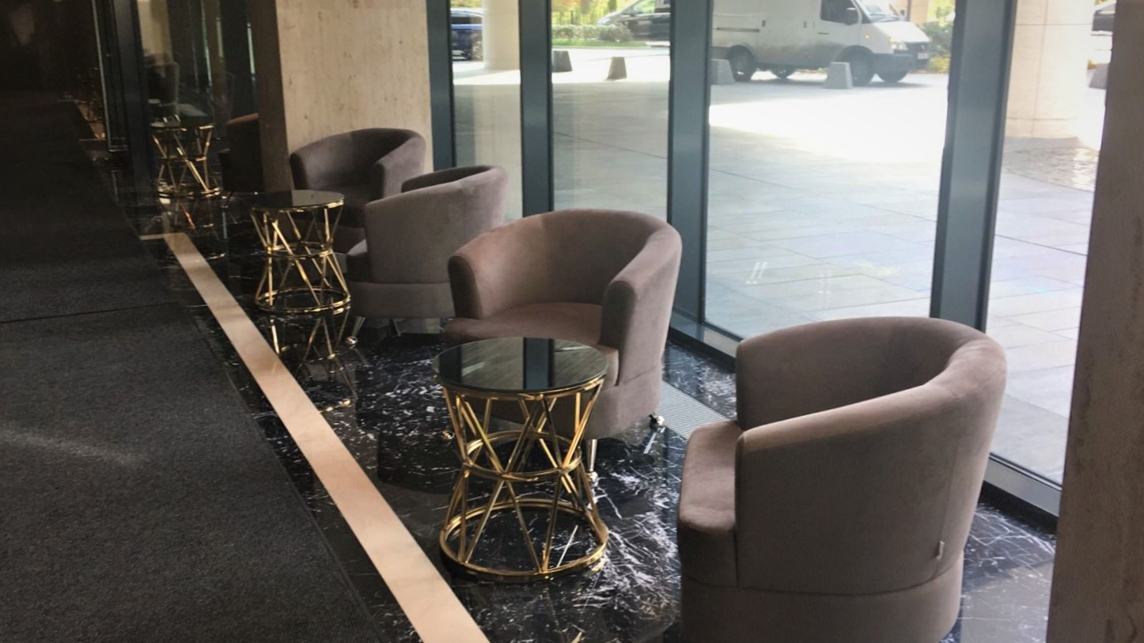
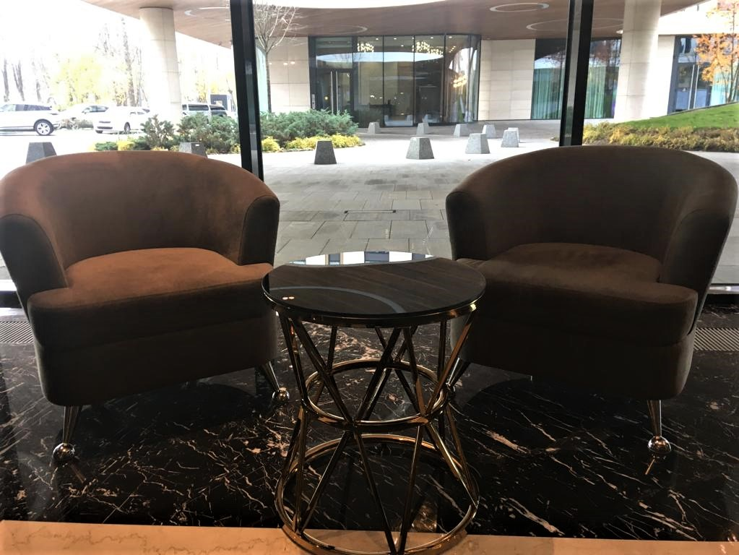
Разместили кресла (15 шт.) и столики (7 шт.) в холлах подъездов №1, 2 и 3
Работы по благоустройству

Slide 4
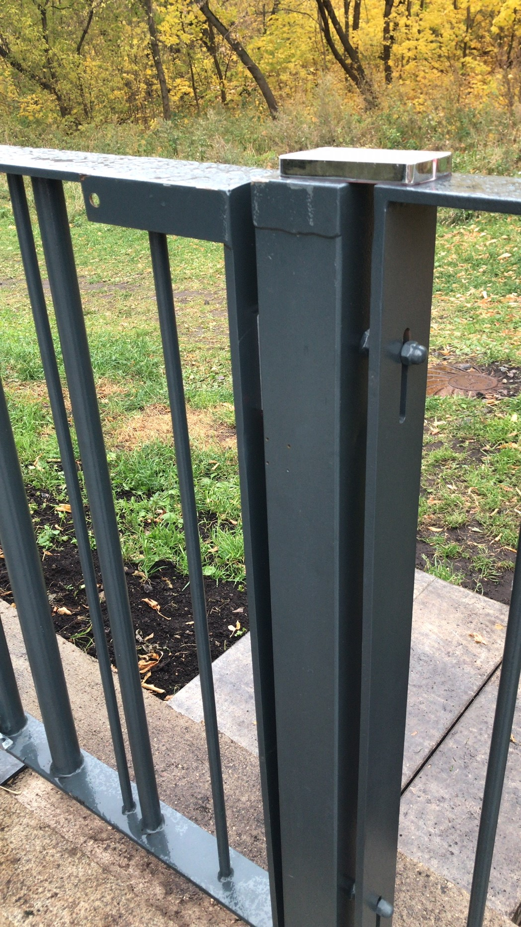
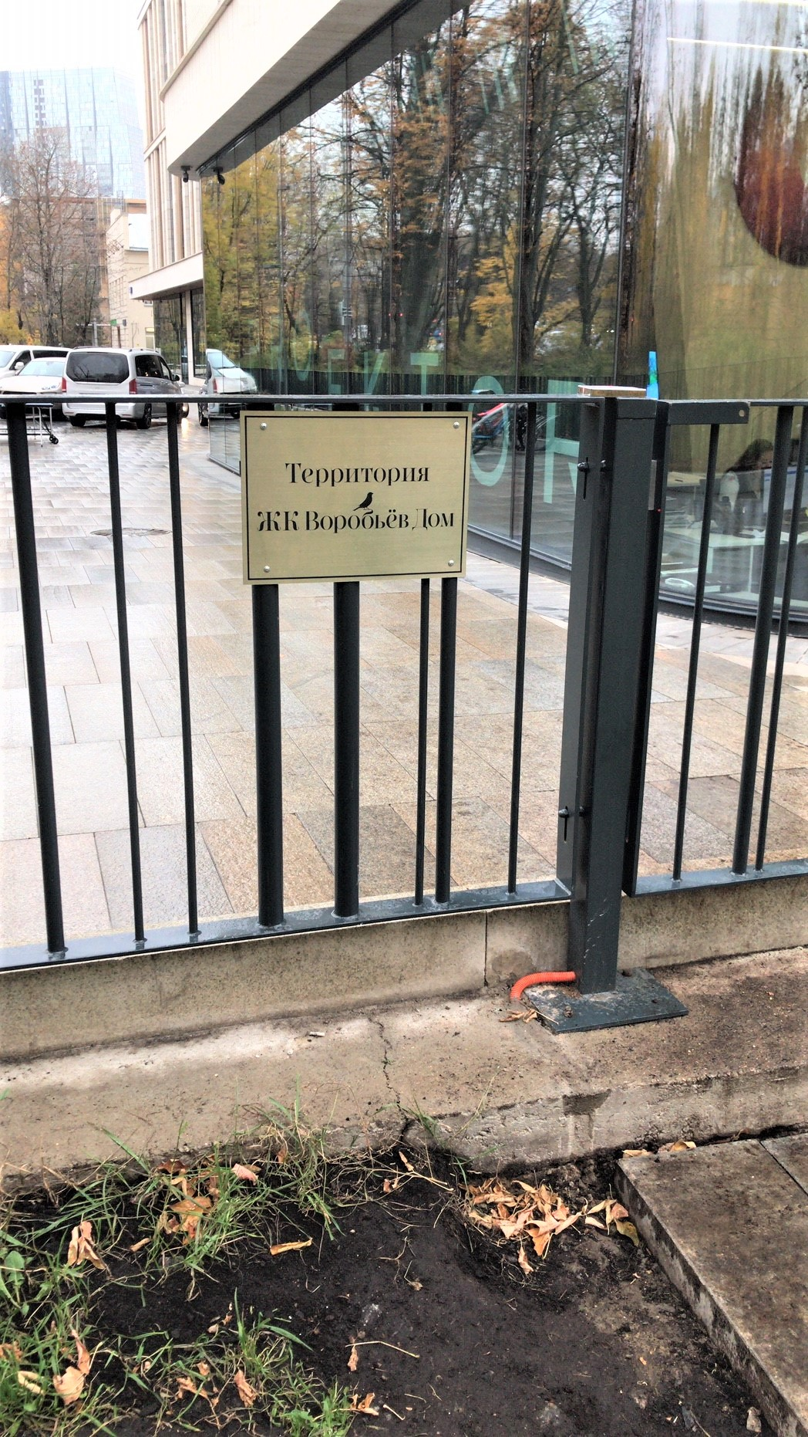
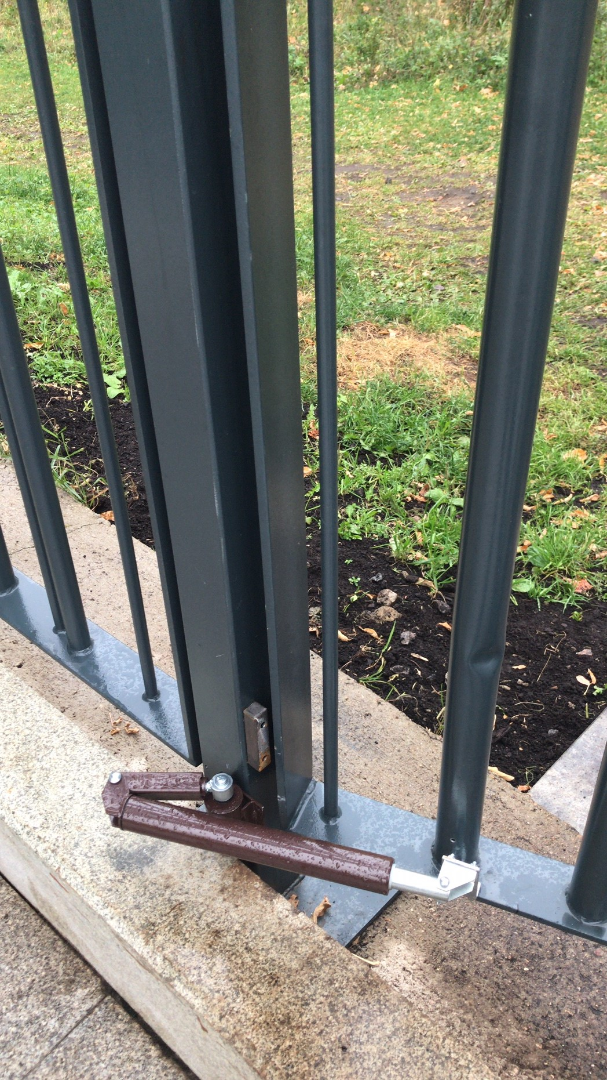
Установили калитку у будки охраны и со стороны леса
Работы по благоустройству

Slide 5
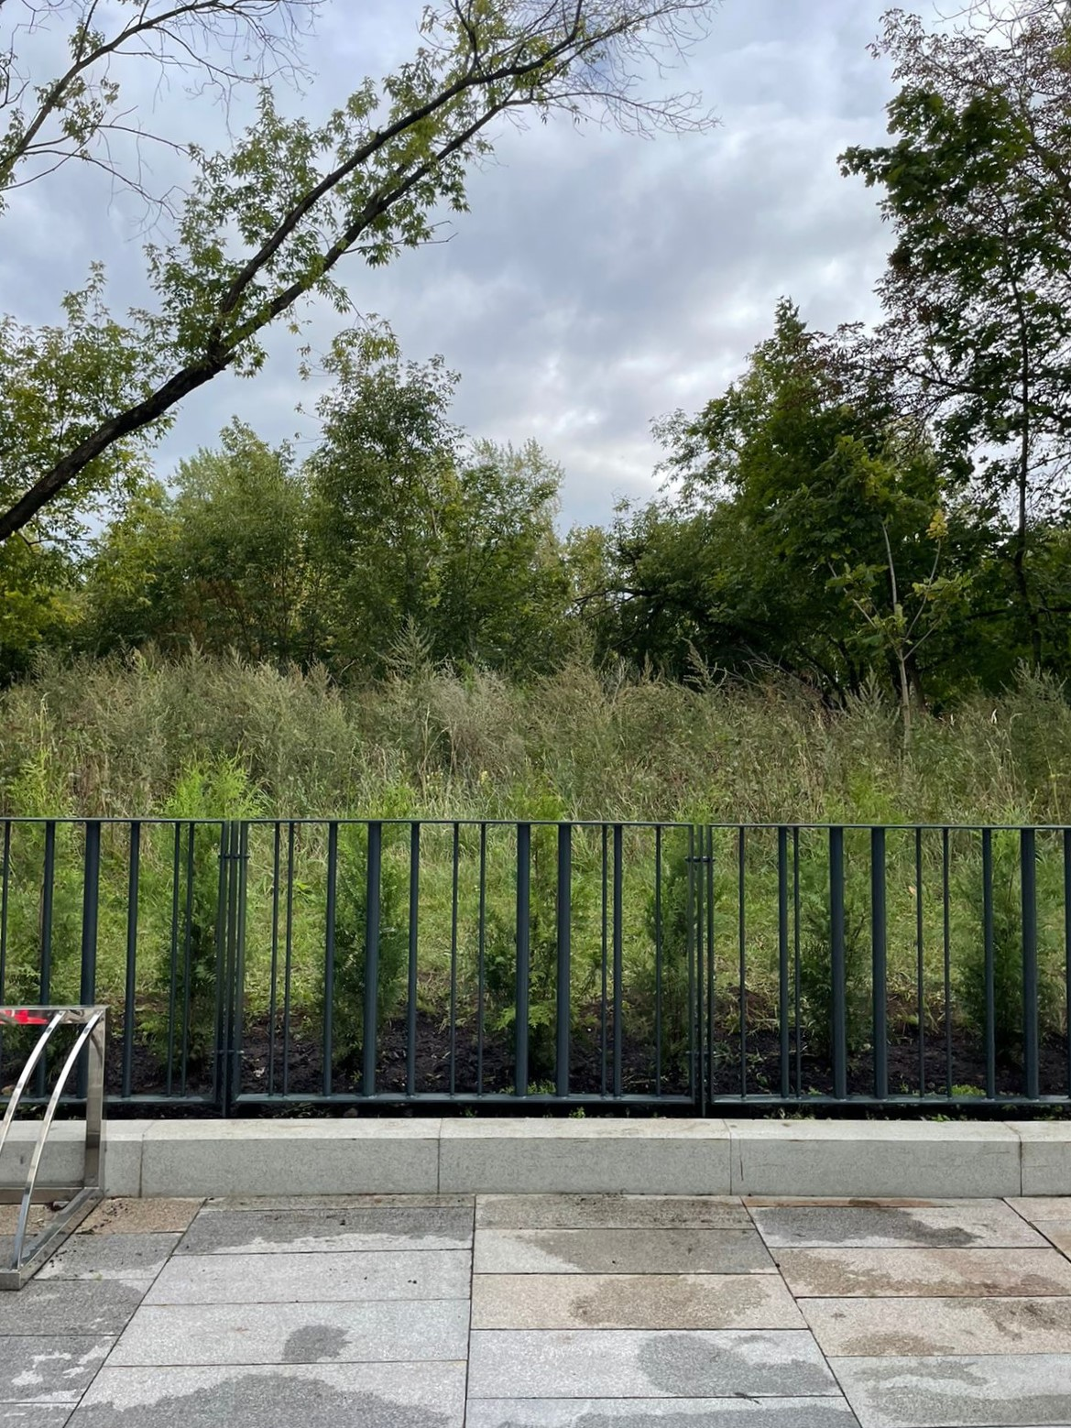
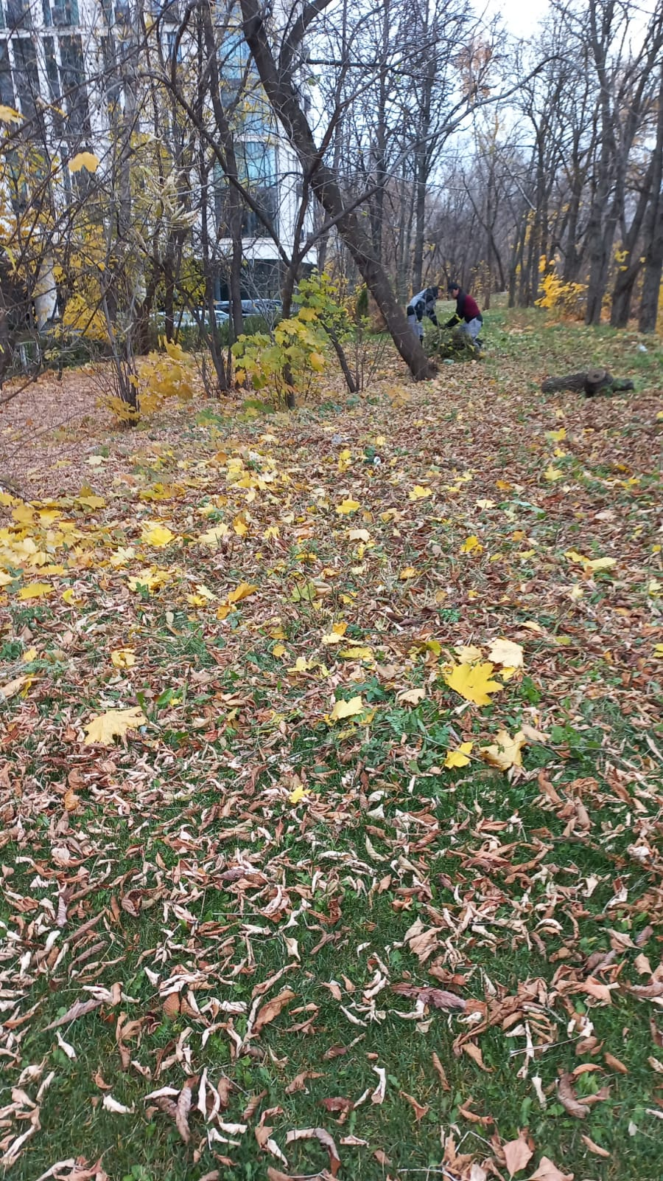
Провели покос травы
Работы по благоустройству

Slide 6
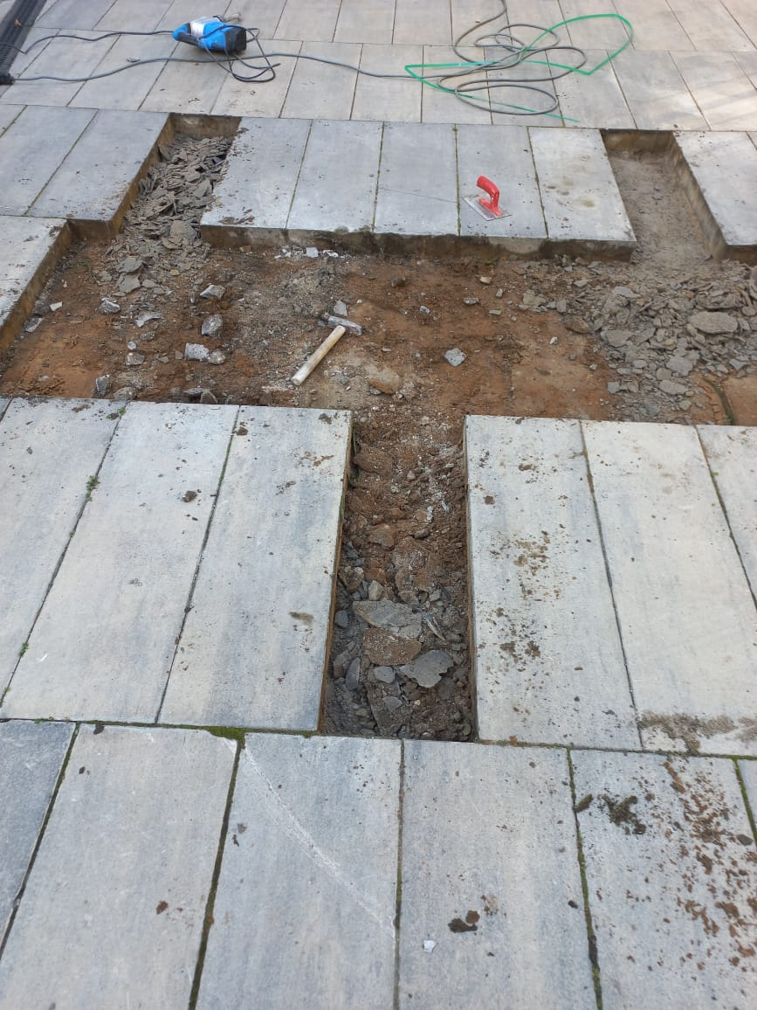
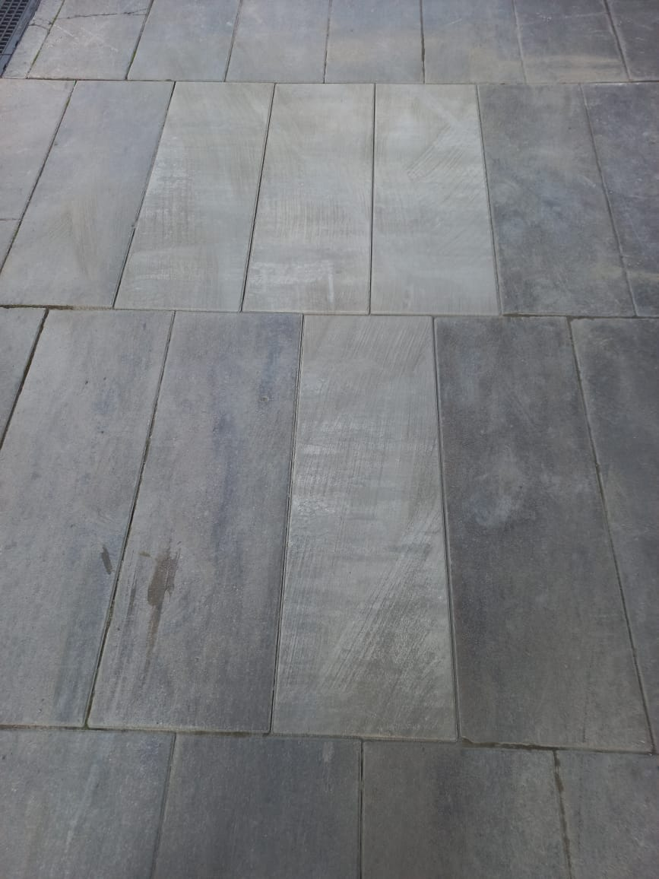
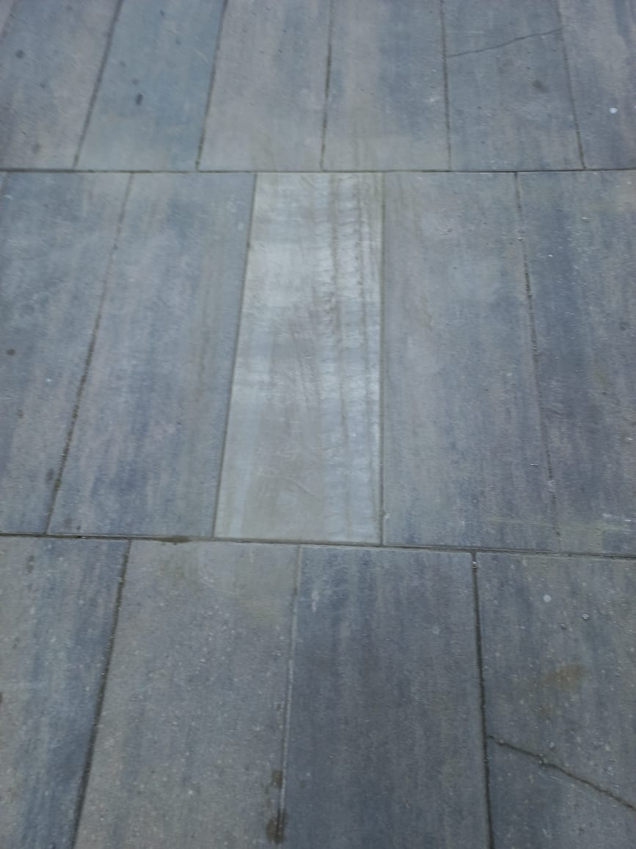
Выполнили замену плитки пожарного проезда (13,5 кв. м.)
Текущий ремонт

Slide 7
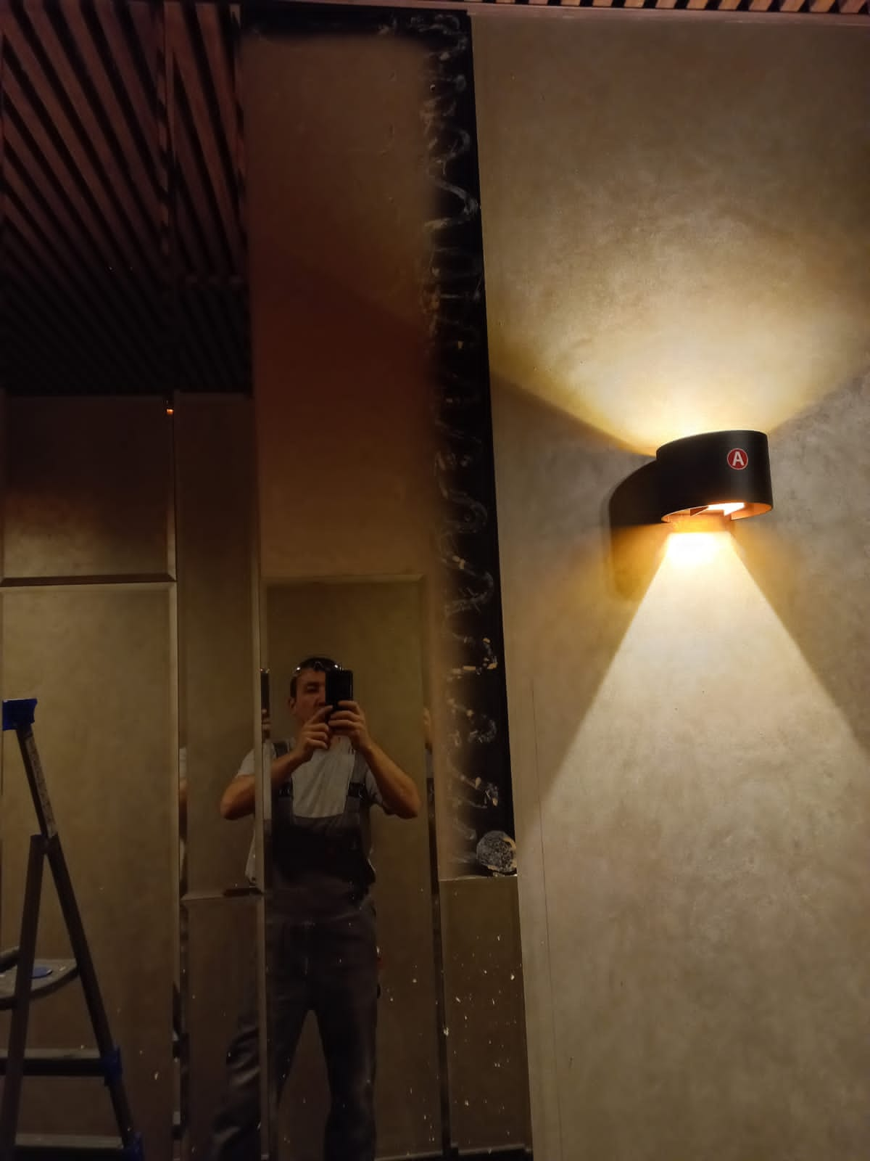
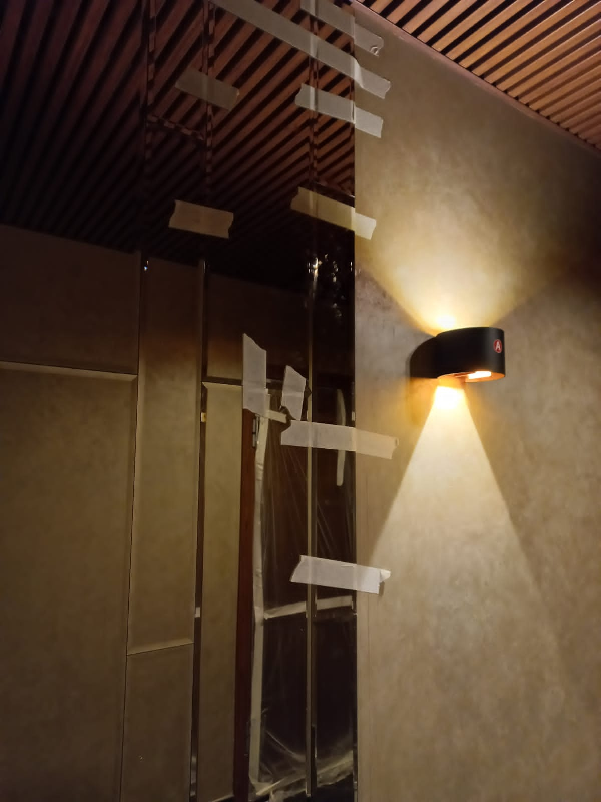
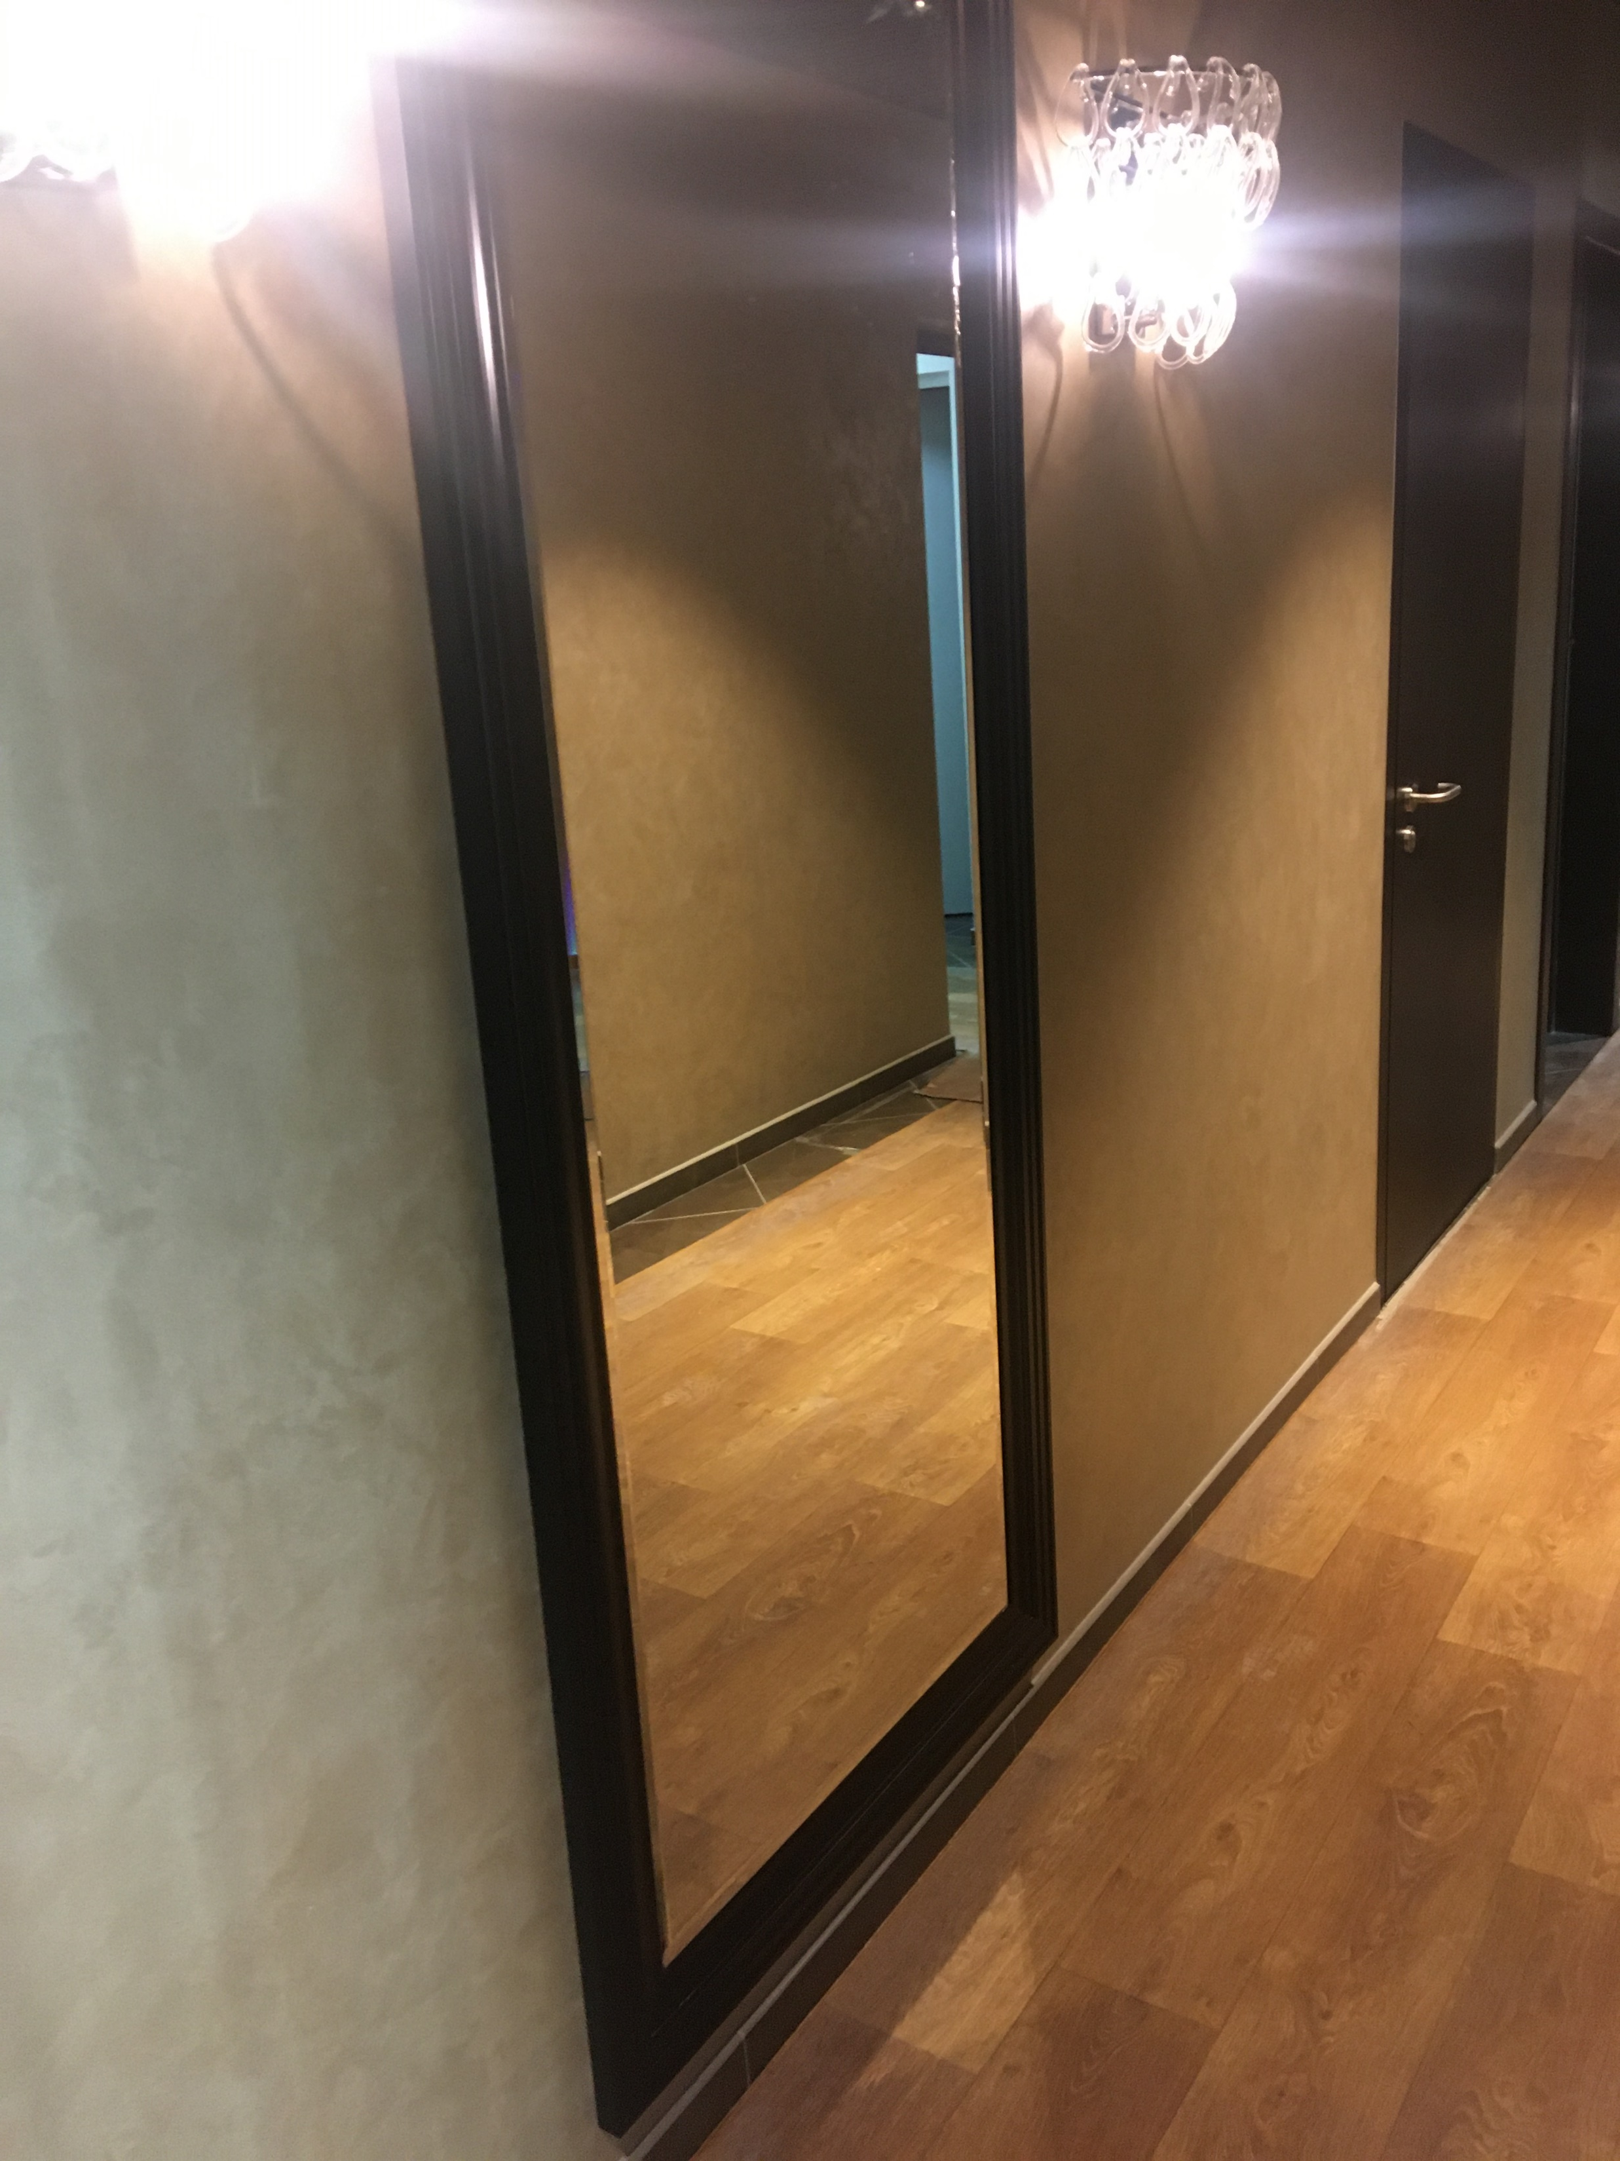
Выполнили замену отдельных элементов зеркальных панно в подъезде № 2 (8 шт.) и зеркала в подъезде № 3
Текущий ремонт

Slide 8
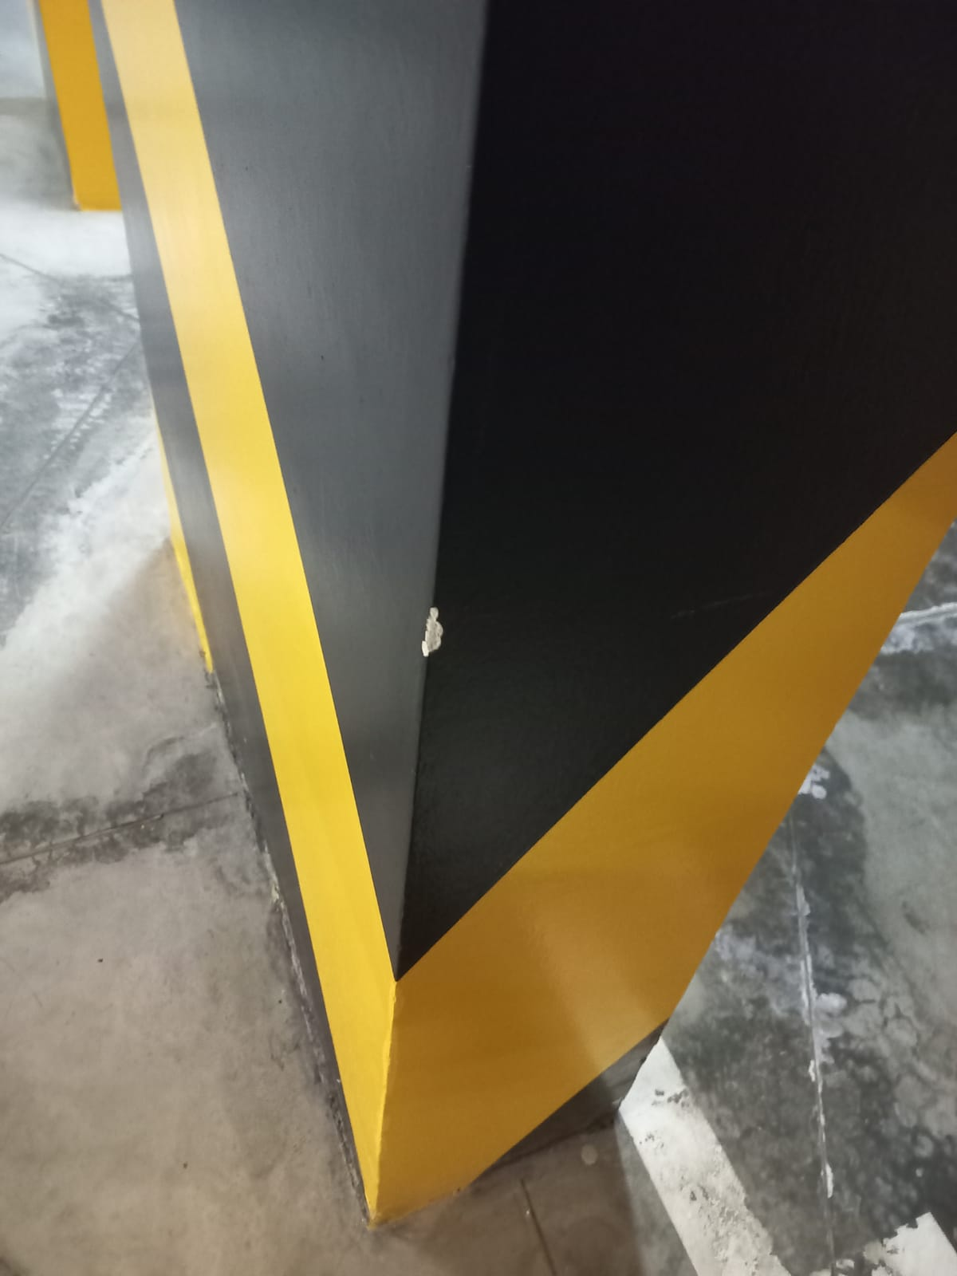
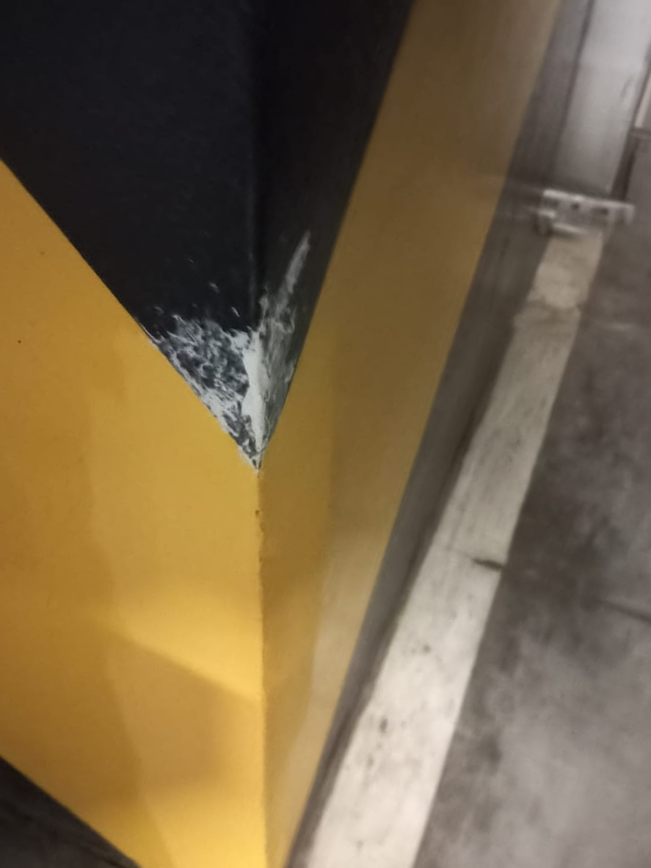
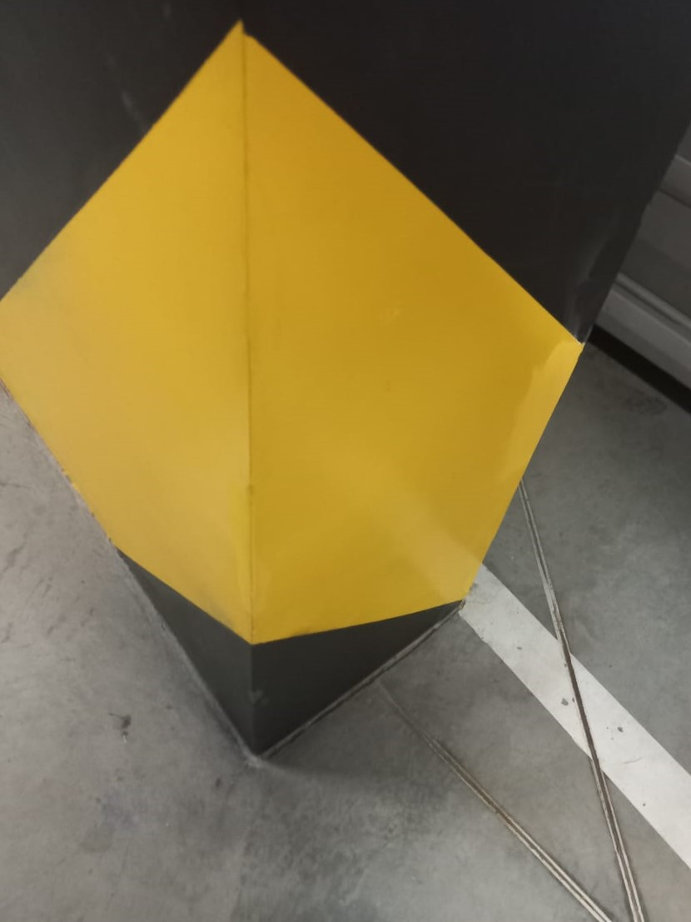
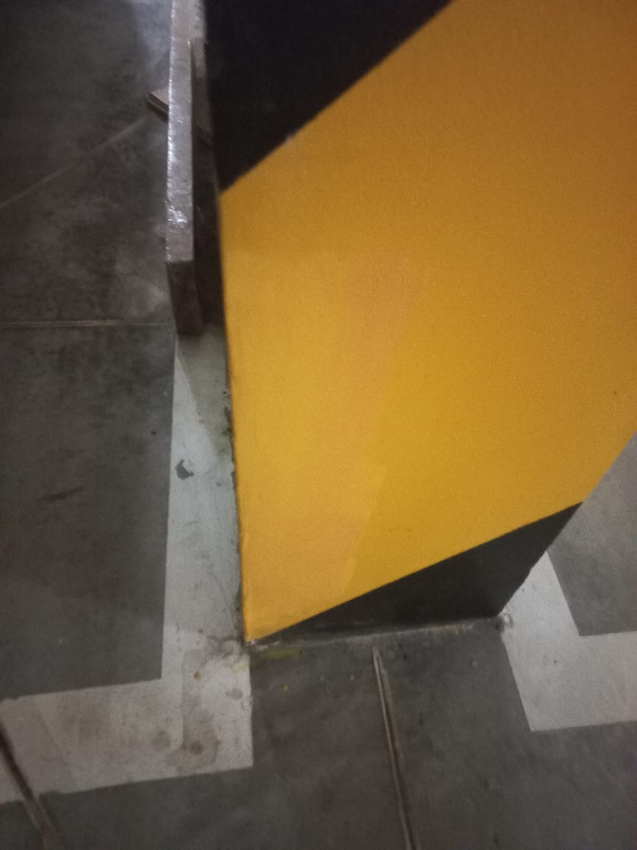
Выполнили покраску повреждений стен в паркинге (на этажах № -1, -2)
Текущий ремонт

Slide 9
Вывоз мусора
Организовали ежедневный сбор и вывоз хозяйственно-бытовых отходов. Ведём раздельный сбор мусора. Строительный мусор вывозится по отдельным заявкам.
 | 2021 | в т. ч. октябрь 2021
Бытовой мусор | 665,7 м³ | 91,2 м³
в т.ч. РСО | 25,3 м³ | 3,2 м³
Строительный мусор | 515,2 м³ | 48 м³
Всего | 1206,2 м³ | 142,4 м³
Утилизация элементов питания | 0 | 0

Slide 10
Привели в порядок подвальные помещения
Очистили кровлю от посторонних предметов и мусора
Проверили работоспособность системы ручного пуск противодымной защиты
Очистили центральную станцию системы противодымной защиты
Выполнили протяжку электрических соединений электродвигателей
Провели чистку аккумуляторных батарей аварийного освещения (эвакуационные выходы)
Инженерно-техническое обеспечение

Slide 11
За октябрь 2021 года выполнили 185 заявки через систему «Домиленд»
Работа с заявками
Тип заявки | 2021 | в т.ч. сентябрь 2021
Пропуск | 1475 | 134
Диспетчерская служба (в т. ч. аварийные заявки) | 442 | 51
Всего | 1917 | 185

Slide 12
Аварийные заявки
Дата и время | Помещение | Содержание заявки | Принятые меры | Выполнение заявки
05.10.2021 14:03 | кв. 57 | Плохо стекает вода в раковине | Прочистили засор | 05.10.2021 14:44
07.10.2021 17:03 | нп. 160 | Нет электропитания | Включили автомат | 07.10.2021 17:13
10.10.21 5:46 | кв. 26 | Нет электропитания | Выбило УЗО, включили | 10.10.2021 7:47
11.10.2021 12:50 | кв. 84 | Подкапывает полотенцесушитель | Проведены сварочные работы | 12.10.2021 10:17
14.10.2021 17:35 | нп. 159 | Нет электропитания | Выбило УЗО, включили | 14.10.2021 17:46
15.10.2021 12:41 | кв. 39 | Низкая температура горячей воды в стояке | Отрегулировали давление холодной и горячей воды в двух стояках | 15.10.2021 13:23
18.10.2021 10:44 | кв. 131 | Слабый напор горячей воды | Промыли грязевики, отрегулировали напор | 18.10.2021 13:53

Slide 13
Услуги консьержей
За истекший период консьержи стремились создать комфортные условия для жильцов ЖК Воробьев дом: оказывали помощь в принятии заказов, корреспонденции и сопровождали гостей.
График работы: ежедневно 9:00-21:00
 | 2021 год | в т.ч. октябрь 2021 года
Всего выполнено заявок (сопровождение гостей, прием заказов и т.д.) | 15 705 | 2024

Slide 14
Уборка здания и территории
В октябре выполнили следующие работы (кроме ежедневных работ):
Вид уборки | Место уборки
Протерли технические двери в паркинге (68 шт.) | паркинг ( -1, -2)
Протерли остекления входных групп тамбуров (кроме холла) | подъезды №№ 1, 2 и 3
Провели сухую протирку стен в лифтовых холлах и тамбур-шлюзах | паркинг и этажи
Выполнили протирку хром. поручней по периметру дома с применением спец. средств | подъезды №№ 1, 2 и 3
Провели сухое удаление пыли с трубопроводов и ПК в паркинге | паркинг ( -1, -2)
Выполнили протирку декоративного стеллажа и панно за стойкой ресепшн | подъезды №№ 1 и 3 (вестибюли)
Осуществили протирку элементов натурального камня на высоте выше 2 м. | подъезды №№ 1, 2 и 3 (лифтовой холл)
Выполнили мытье и сушку ковриков лифтов | подъезды №№ 1, 2 и 3
Провели влажную и сухую протирку въездных ворот в паркинг | паркинг

Slide 15
Мероприятия в связи с пандемией COVID-19
Ведем работы по обработке поверхностей дезинфицирующими средствами: 2 раза в день.
В рамках регулярной уборки используем дезинфицирующее средство.
Ежедневно проводим осмотр сотрудников и измеряем температуру тела. Все сотрудники обеспечены индивидуальными средствами защиты (маски и перчатки).

Slide 16
Октябрь 2021 года
Остаток средств на начало периода | 16 755 813 руб.
Всего поступило | 522 354 руб.
Всего потрачено | 0 руб.
Остаток средств | 17 278 167 руб.
Справочно: задолженность собственников в фонд капитального ремонта | 1 354 140 руб.
Фонд капитального ремонта
На остаток средств начисляются проценты по ставке 2,46%. Срок депозита – до 5 июня 2022 года.

Slide 17
Планы на ноябрь 2021 года
Инженерные системы | Клининг | Уход за декоративными растениями и газоном
Осуществим закрытие электрощитов и коробов на запирающие устройства | Проведем комплексную уборку ковриков в тамбурах вестибюля | Выполним санитарную обрезку деревьев (10 шт.)
Устраним видимые неисправности силовых щитов, автоматики и освещения | Выполним влажную уборку светопрозрачных конструкций с внутренней и наружной стороны с использованием специальных средств для мытья окон | Проведем стрижку и формирование живой изгороди (210 шт.)
Выполним чистку светильников на высоте до 2,5 м внутреннего освещения | Проведем влажную уборку окон с внутренней стороны с применением специальных средств | Осуществим подзимнюю подкормку
Выполним чистку светильников на высоте свыше 2,5 м аварийного освещения | Осуществим работы в паркинге (грунтовка, покраска столбов и люков) | Выполним влагозарядковый полив (все декоративно-лиственные и хвойные растения)
Проверим наличие и надежность заземления корпуса электродвигателей | Выполним шлифовку пола коридоров с использованием роторной машины | Проведем землевание
Проведем комиссионные осмотры здания, конструкций, элементов инженерных систем |  | Осуществим аэрацию

Slide 18
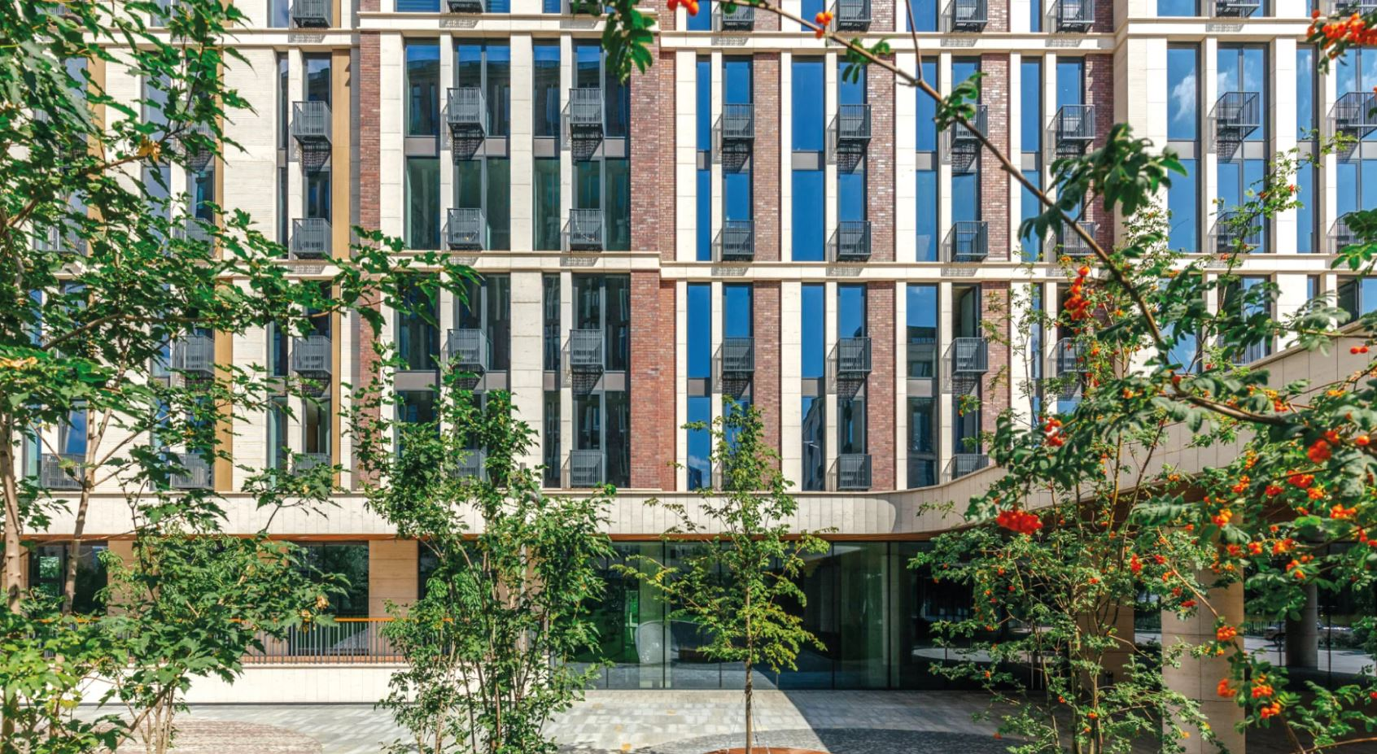
https://uk-vd.ru/
info@uk-vd.ru
+7 (495) 940-55-55

